Slide 1
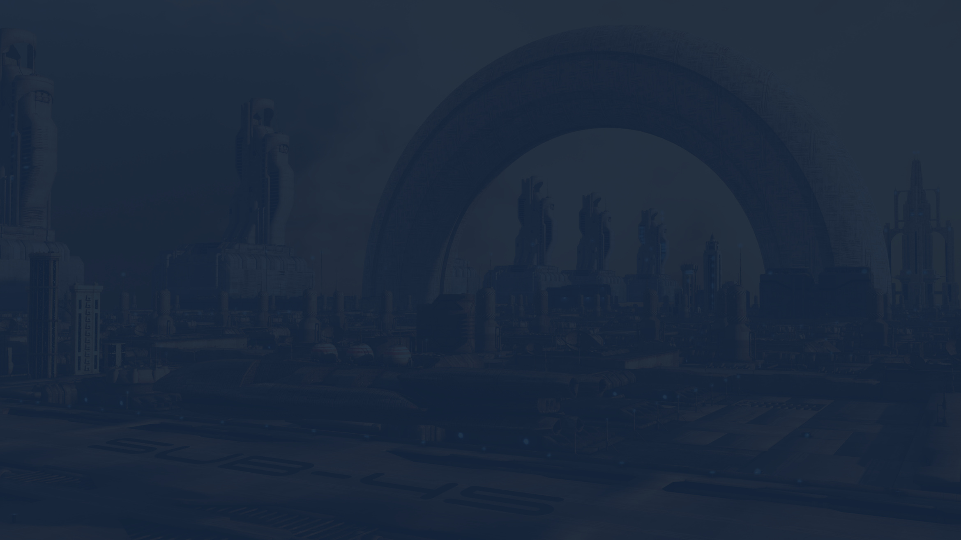




kelompok 10
ARTIFICIAL
INTELLIGENCE

Slide 2

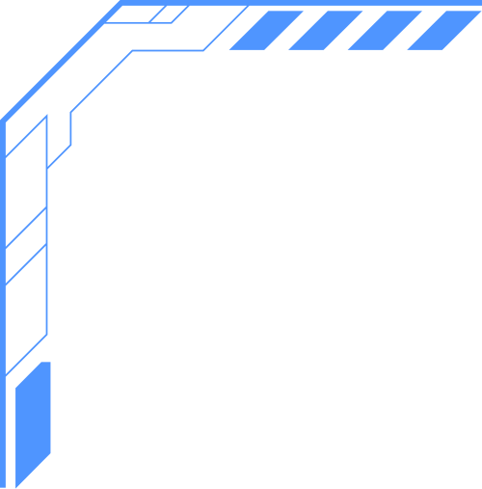
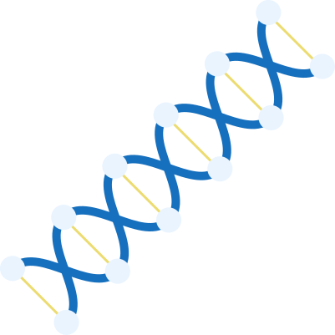
LATAR BELAKANG
Perkembangan Artificial Intelligence (AI), khususnya dalam bidang Deep Learning dan Generative Modelling, telah memberikan dampak signifikan pada industri kreatif. Tantangan utama dalam penciptaan seni digital adalah bagaimana menggabungkan citra realistis seperti fotografi dengan gaya artistik kompleks tanpa melalui proses manual yang memakan waktu dan membutuhkan keahlian khusus. Metode pengolahan citra konvensional umumnya hanya menghasilkan efek visual sederhana dan belum mampu merepresentasikan karakteristik gaya artistik secara mendalam, seperti tekstur, pola goresan kuas, dan komposisi visual.

Slide 3


Thynk Unlimited
Home
About
Contact
ALUR PENGERJAAN
System Flowchart
Pengumupulan Dataset : Kurasi citra dari Kaggle (Best Artworks of All Time)
Preprocessing : Resize ke 512px, Normalisasi [0,1], Batch dimensioning
Pembangunan Model VGG19 : Tanpa top layer, ekstraksi fitur intermediate
Proses Optimasi : Hitung Content Loss & Style Loss, Adam Optimizer (LR: 0.02)
Deployment : Integrasi dengan Streamlit + Cloudflare Tunnel

Slide 4
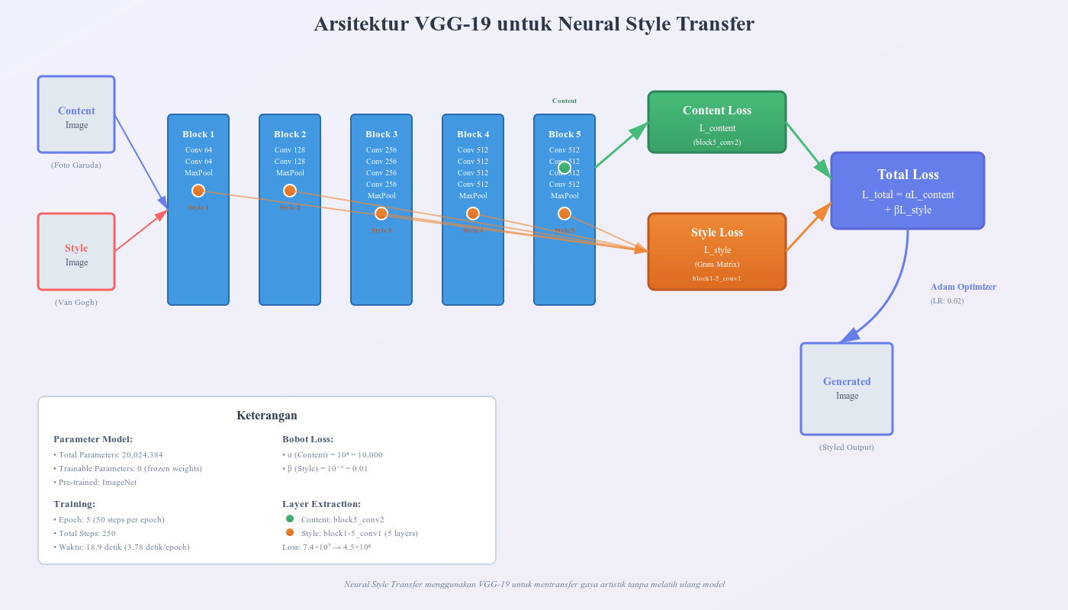

Slide 5

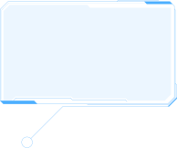
Thynk Unlimited
Home
About
Contact
DATASET YANG DIGUNAKAN
BEST ARTWORKS OF ALL TIME
Data Citra
8,400+ gambar lukisan
Struktur berbasis nama seniman
Tersedia dalam ukuran asli & resized
Format: Vincent_van_Gogh, Leonardo_da_Vinci, dll
Metadata
ID & Nama seniman
Tahun kelahiran/kematian
Genre seni (Impressionism, Renaissance, dll)
Kebangsaan & biografi
Jumlah lukisan dalam dataset

Slide 6


HASIL PENGUJIAN
Skenario & Spesifikasi
🖥️ Platform
Google Colab
GPU T4
📸 Input
Foto Patung Garuda
960×1280 → 512px
🎨 Style
Self-Portrait
Vincent van Gogh
Epoch: 5 epoch
Steps per Epoch: 50 steps
Total Steps: 250
Learning Rate: 0.02
Total Parameters: 20,024,384
Trainable Parameters: 0 (bobot dibekukan)
Waktu Eksekusi: 18.9 detik (3.78 detik/epoch)

Slide 7
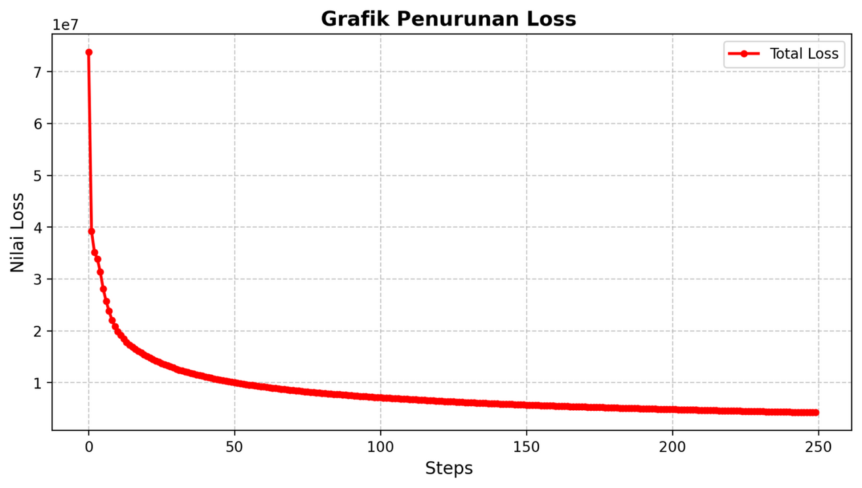
Thynk Unlimited
Home
About
Contact
Analisis Loss Function
Fase 1: Step 0-50
Loss turun drastis: 7.4×10⁷ → 1.0×10⁷
Distribusi warna & tekstur global berubah agresif
Adam Optimizer bekerja efektif di awal
Fase 2: Step 50-250
Kurva melandai (asymptotic)
Loss akhir: 4.5×10⁶
Fokus pada fine-tuning texture
Learning rate 0.02 optimal

Slide 8
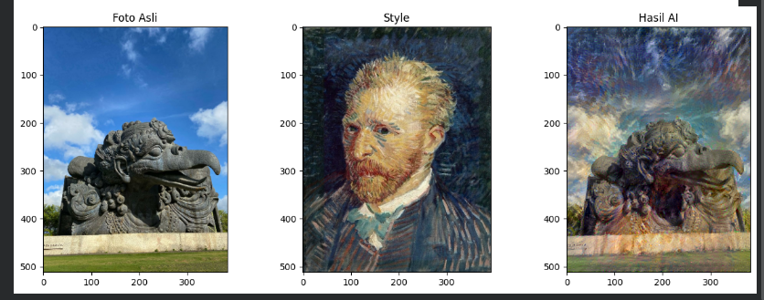
Thynk Unlimited
Home
About
Contact
Hasil Visual
Karakteristik Visual
Langit: Tekstur abstrak menggantikan awan realistik, memberikan nuansa dramatis
Objek Utama (Garuda): Geometri asli terjaga, warna beradaptasi dengan palet hangat (oranye/cokelat)
Teknik Impasto: Goresan cat tebal khas Van Gogh berhasil diaplikasikan
Keseimbangan: Identitas foto tetap terjaga sambil mengaplikasikan estetika artistik

Slide 9
Thynk Unlimited
Home
About
Contact
KESEIMBANGAN BOBOT KONTEN DAN GAYA
ANALISA TRADE-OFF
Konfigurasi Bobot
α (Content Weight): 10⁴ = 10,000
β (Style Weight): 10⁻² = 0.01
Rasio: 10,000 : 0.01 (ketimpangan besar)
Mengapa Rasio Ini Efektif?
Gram Matrix (Gaya) memiliki magnitudo jauh lebih besar
Jika bobot setara (1:1), Style Loss akan dominan total
Objek akan menjadi abstrak dan bentuk hilang
Konfigurasi ini menghasilkan keseimbangan perseptual optimal

Slide 10

Thynk Unlimited
Home
About
Contact
KESIMPULAN
Efisiensi Arsitektur VGG19
Transfer Learning dengan membekukan bobot VGG-19 (20,024,384 parameter) sangat efisien. Waktu eksekusi total hanya 18.9 detik untuk 5 epoch.
Kualitas Konvergensi Model
Loss turun signifikan dari 7.4×10⁷ menjadi 4.5×10⁶ dalam 250 steps. Sistem mampu mengadaptasi distribusi gaya lukisan dengan akurat.
Keseimbangan Visual Optimal
Konfigurasi bobot (10⁴ dan 10⁻²) menghasilkan citra optimal. Tekstur artistik diterapkan tanpa merusak struktur geometri.
Aksesibilitas Teknologi
UI interaktif menyederhanakan kompleksitas Deep Learning. Pengguna awam dapat menciptakan seni generatif berkualitas tinggi dengan mudah.

Slide 11
TERIMA
KASIH

